Slide 1
How to use GitHub

Slide 2
目次
・Gitの初期設定
・ローカルリポジトリ作成
・コミット
・ブランチ作成
・リモートリポジトリ作成
・GitHub を利用した共同開発
・リポジトリ共有式共同開発
・リポジトリフォーク式共同開発
・クローン
・プッシュ
・プルリクエスト
・プルリクエストマージ
・プルリクエストコンフリクト
・プルせずにマージ
・Git-Svnコマンド比較表
・WinMergeでマージ

Slide 3
Gitの初期設定
Git Bashまたはターミナルを起動します。
ユーザー名 設定コマンド:
メールアドレス 設定コマンド：
git設定ファイルを確認するコマンド：
ここまでできたら初期設定は完了です。
また、これを飛ばしてしまうとgitコマンドすべてエラーになってしまいます。
$ git config --global user.name "ユーザー名"
$ git config --global user.email "GitHub登録済メールアドレス"
$ vim ~/.gitconfig

Slide 4
ローカルリポジトリ作成
Git管理するディレクトリを作成する。
現在のディレクトリをGit管理対象とするコマンド：
$ mkdir gitdir
$ cd gitdir
$ git init

Slide 5
コミット
まずファイルを作成する。
ファイルをコミット対象に追加する。
↑の「add」コマンドはsvnにはない概念である。
複数のファイルを同一コミットで管理するために使われる。
すべてのファイルをコミット対照とする場合は下記のようにする。
次にメッセージをつけてコミットする。
$ vim test.txt
$ git add test.txt
$ git add .
$ git commit -m "1回目のコミット"

Slide 6
ブランチ作成
現在のローカルリポジトリに存在するブランチを確認します。
↑のようにmasterというブランチが存在することがわかります。
ここに新しい開発用のブランチを追加してみます。
これでdevブランチが追加されたことが確認できました。
$ git branch
*master
HEAD
master
dev
$ git branch dev
$ git branch
dev
*master
$ git commit -m "1回目のコミット"

Slide 7
ブランチ切り替え
作成したブランチに切り替えるためにチェックアウトします。
これでブランチが切り替わりましたので確認してみます。
]
※GitとSVNではチェックアウトの意味が異なります。
詳しくは最終ページの「Git-Svnコマンド比較表」を参照してください。
$ git checkout dev
Switched to branch ‘dev’
master
$ git branch
*dev
master
dev
HEAD

Slide 8
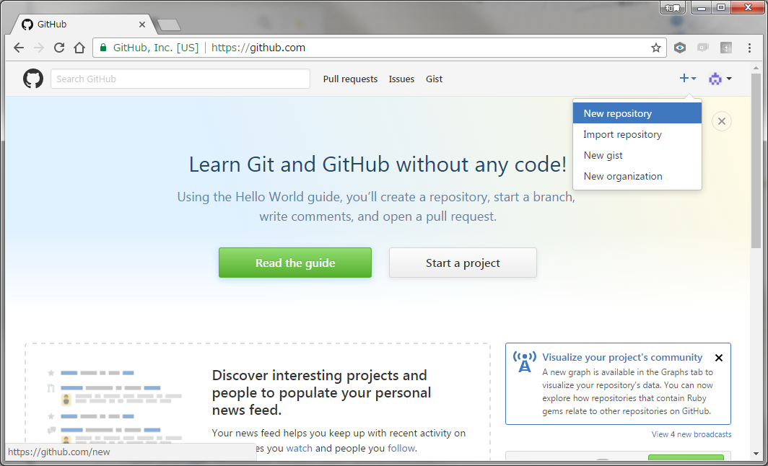
リモートリポジトリ作成(1/6)
GitHubのホーム画面を開き、下記の「New repository」をクリックします。
クリック

Slide 9
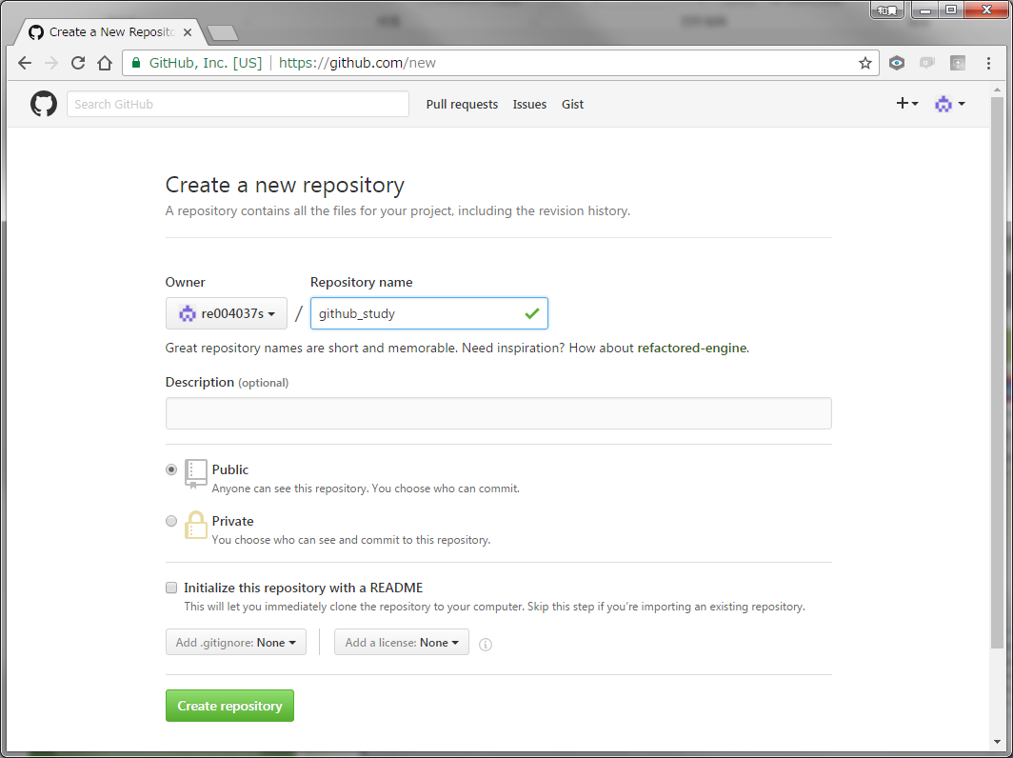
リモートリポジトリ作成(2/6)
次の画面でリポジトリ名を記入して「Create repository」をクリックします。
入力
クリック

Slide 10
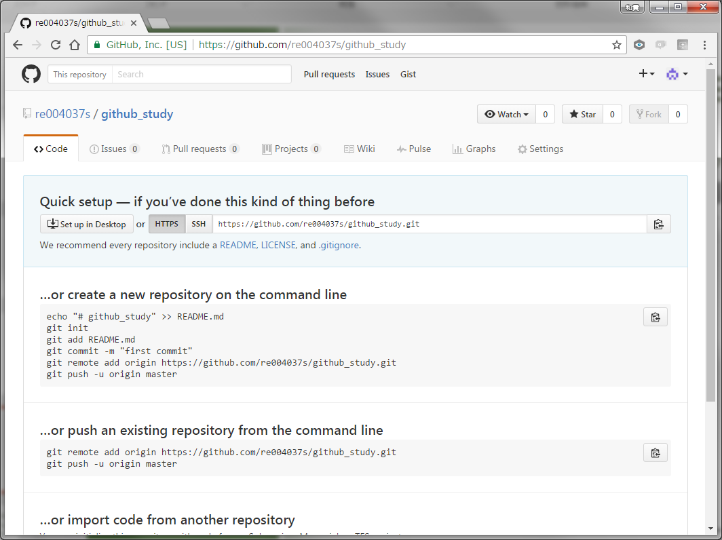
リモートリポジトリ作成(3/6)
次の画面で下図のボタンをクリックし、初期設定コマンドをコピーします。
クリック
コピー

Slide 11
リモートリポジトリ作成(4/6)
次にコマンドラインでGitHubと連携させる専用のディレクトリを作成し、それをカレントディレクトリに設定します。
そして、コマンドラインにGitHubでコピーしたコマンドを貼り付けます。
このコマンドは下記の通りです。
echo "# github_study" >> README.md
git init
git add README.md
git commit -m "first commit"
git remote add origin https://github.com/re004037s/github_study.git
git push -u origin master

Slide 12
リモートリポジトリ作成(5/6)
コマンド内容を一つ一つ確認して行きましょう。
①README.mdファイルを作成。
②カレントディレクトリをGit管理に。
③コミット対象に追加。
④初回コミットを実行。
⑤リモートリポジトリと接続。
⑥ローカルリポジトリの内容をリモートリポジトリへpush。
①②はリモートリポジトリ新規作成時のみ実行し、その後は③～⑥を繰り返します。
echo "# github_study" >> README.md
git init
git add README.md
git commit -m "first commit"
git remote add origin https://github.com/re004037s/github_study.git
git push -u origin master

Slide 13
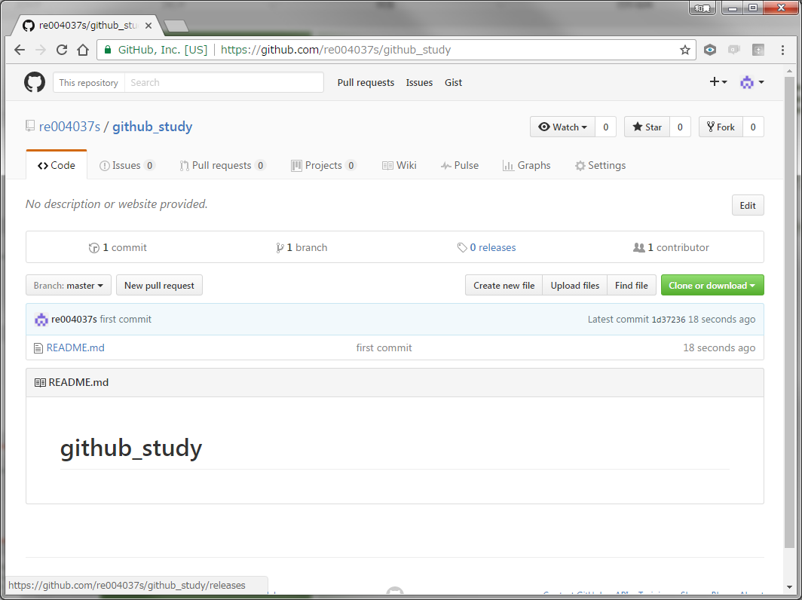
リモートリポジトリ作成(6/6)
コマンドを実行した後、ブラウザを更新したら下記のように表示されます。

Slide 14
GitHub を利用した共同開発
「リポジトリ共有式」と「リポジトリフォーク式」の2通りの方法があります。
【リポジトリ共有式】
一つのリモートリポジトリをチーム内で共有して、作業目的ごとにブランチ（Branch）を作り、適当なタイミングでブランチに対して行われた更新をオリジナル(master branch)にプルリクエストするという共同開発方式です。
リポジトリフォーク式に比べると操作が簡単でわかりやすいため、GitHub社も社内開発では、リポジトリ共有式をメインで使っています。
この方式は、管理者が開発者に同じリポジトリ内で更新できるよう、プッシュ権限付与などの事前設定が必要であるため、プライベートプロジェクト(CSS)に向いています。
【リポジトリフォーク式】
フォークしたリポジトリの更新した後、オリジナルリポジトリにプルリクエストし、それをオリジナルの管理者がマージするという共同開発方式です。
フォーク(Fork)とは自分のGitHubアカウント内に他人のリポジトリをコピーすることです。
通常、他人のGitHubリポジトリにはプッシュ権限がないため書き込むことはできません。
一方、フォークしたリポジトリは自分の所有物なので、自由に更新ができます。
この方式は、管理者が開発者へプッシュ権限付与などの事前設定が不要のため、オープンソースプロジェクト(OSS)に向いています。

Slide 15

リポジトリ共有式共同開発(1/2)
GitHubの共有リポジトリをbranch指定でlocalにcloneして開発を進めます。
GitHub
master
develop
create branch
feature1
feature2
feature3
feature4
feature5
clone
clone
clone
clone
clone
local
local
local
local
local
feature1
feature2
feature3
feature4
feature5

Slide 16
リポジトリ共有式共同開発(2/2)
それぞれのfeature branchを更新したらpushし、pull requestします。
GitHub
master
develop
pull request
feature1
feature2
feature3
feature4
feature5
push
push
push
push
push
local
local
local
local
local
feature1
feature2
feature3
feature4
feature5

Slide 17
リポジトリフォーク式共同開発
他人が作成したGitHubリポジトリを自分のGitHubリポジトリにコピーしてから開発をして、リポジトリを越えてプルリクエストを送ります。
upstream
master
5. Pull request
1. fork
origin
local
2. clone
master
master
3. create branch
4. push
develop
develop

Slide 18
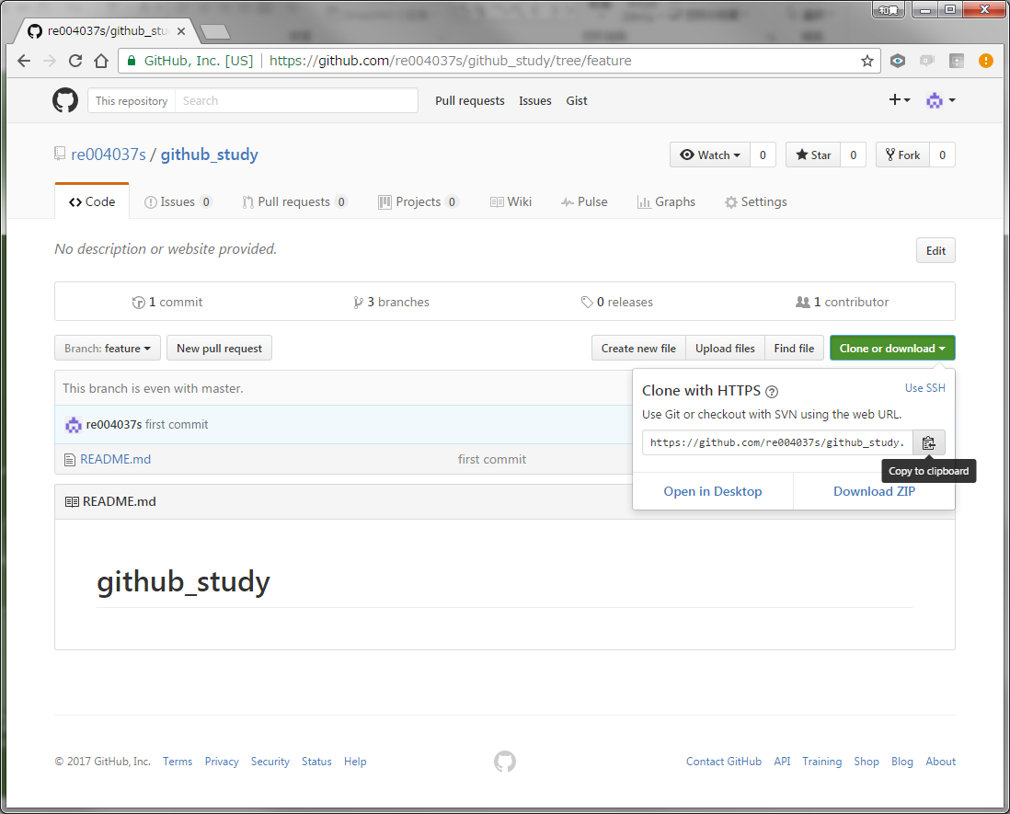
クローン(1/2)
ブラウザでクローンしたいリポジトリを開き、下記のボタンをクリックすると
リポートリポジトリのURLがコピーされる。
クリック
クリック

Slide 19
クローン(2/2)
クローンとはリモートリポジトリをローカルリポジトリにコピーするコマンドです。
コピーを保存したいディレクトリで下記のコマンドを実行します。
指定のブランチだけクローンする場合は
$ git clone [リモートリポジトリURL]
$ git clone -b [ブランチ名] [リモートリポジトリURL]

Slide 20
プッシュ
pushとはローカルリポジトリの1つのブランチをリモートリポジトリにpushすることです。
このコマンドを実行した際、push権限がないとエラーになります。
【pushできる場合】
・GitHubの自分のアカウントへのpush
・push権限付与されたGitHubの他人のアカウントへのpush
【pushできない場合】
・push権限付与されていないGitHubの他人のアカウントへのpush
git push origin [ブランチ名]

Slide 21
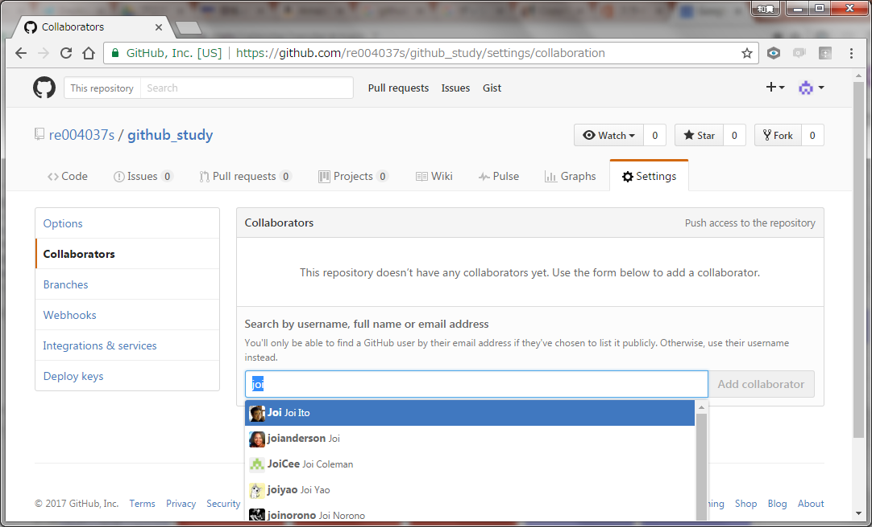
共同開発メンバー追加
①クリック
②クリック
③入力

Slide 22
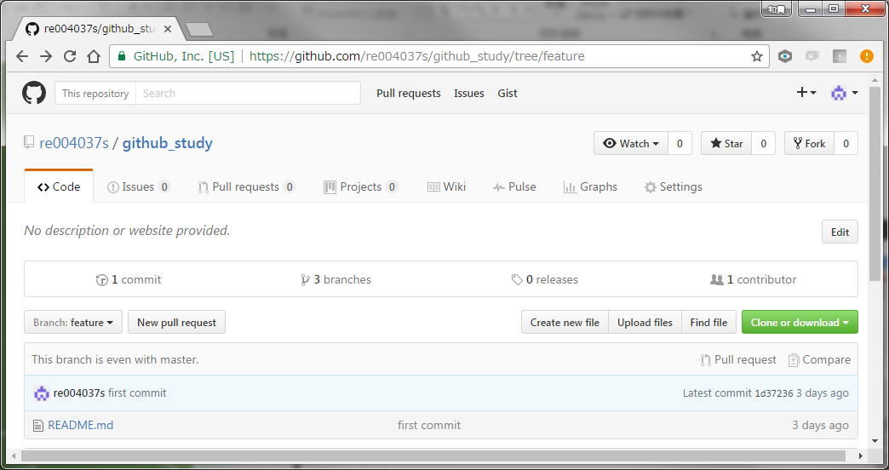
プルリクエスト(1/3)
対象のリポジトリの「New pull request」をクリックします。
クリック

Slide 23
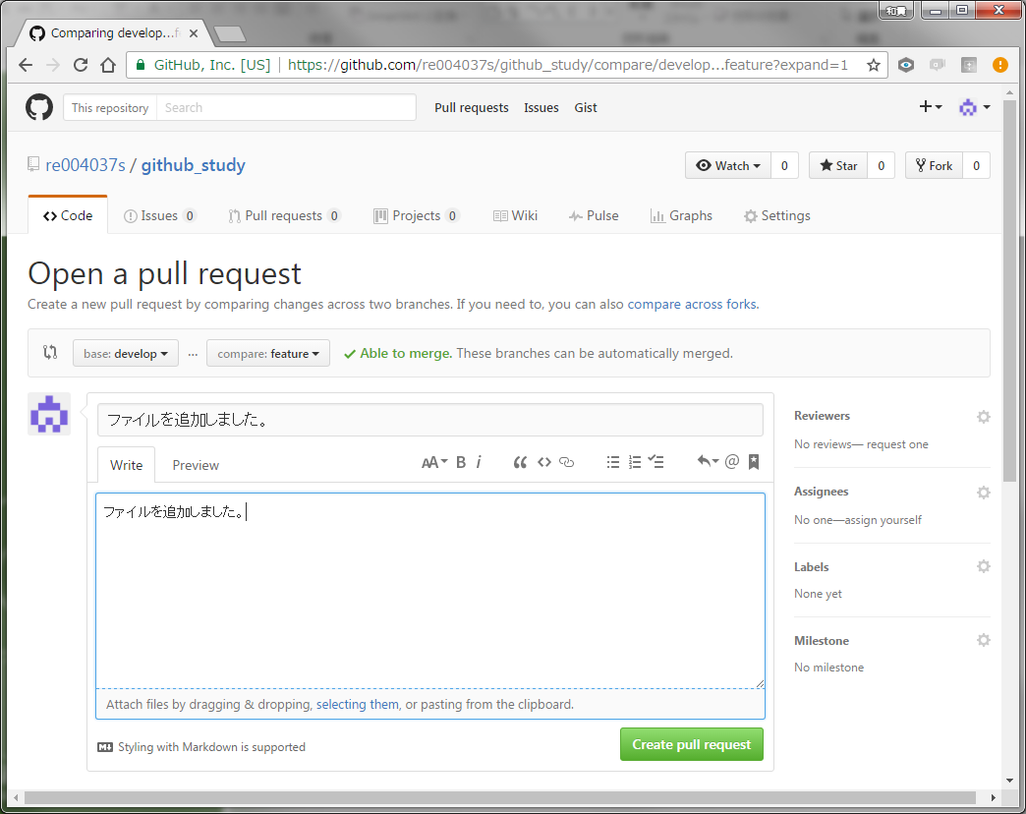
プルリクエスト(2/3)
①ターゲットブランチ設定・・・・・プルリクエストをマージする対象のブランチです。(更新前ブランチ)
②プルリクエストブランチ設定・・・マージしてもらうブランチです。(更新後ブランチ)
③「Create pull request」をクリックしたら完了です。
①
②
③

Slide 24
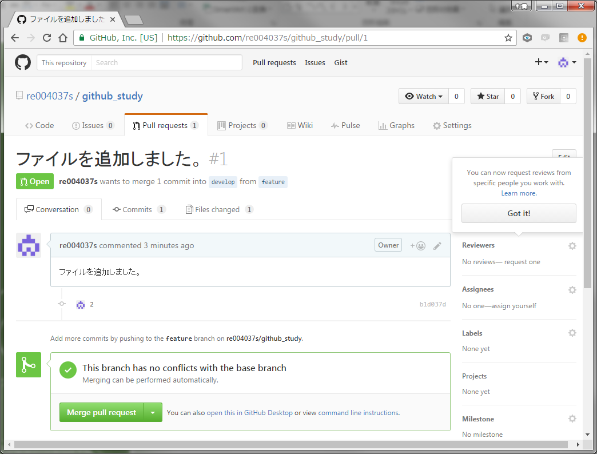
プルリクエストする(3/3)
作成後は次のような画面が表示され、内容を確認できます。

Slide 25
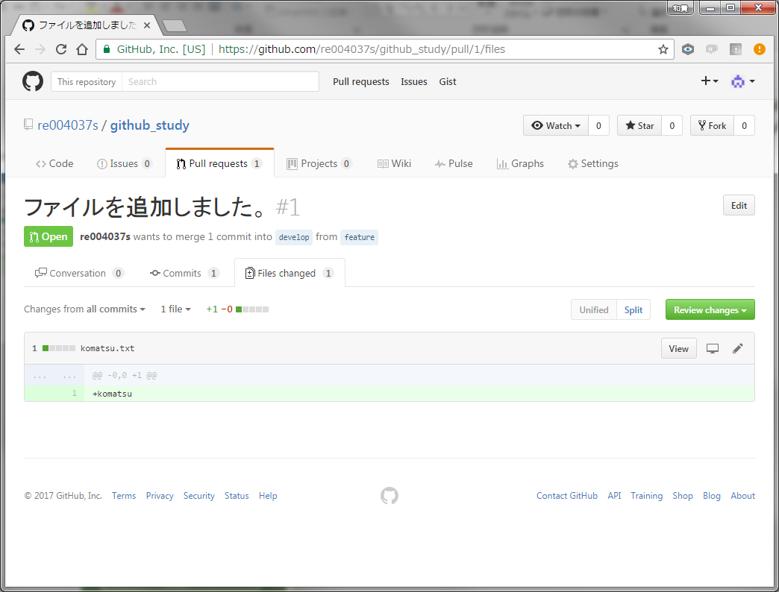
プルリクエストマージ(1/2)
管理者マージする前に「Files changed」タブから変更内容を確認できます。
クリック
変更内容

Slide 26
プルリクエストマージ(2/2)
レビューした結果、問題がなければ「Merge pull request」⇒「confirm marge」をクリックします。
クリック

Slide 27
プルリクエストコンフリクト
ソースコードが競合を起こし、自動でマージできない場合があります。
例えば、次の図のようなケースで競合は発生します。
Aさんの作業
Developブランチ
Bさんの作業
develop
featureA
featureB
コーディング
コーディング
push
プルリクエスト
push
レビュー
プルリクエスト
Merge
競合

Slide 28
プルリクエストコンフリクト解決
コンフリクトが発生した場合はまずマージ先のブランチをpullしてコンフリクトしている箇所を手動でマージします。
1. ブランチをプル
2. ローカルで競合を解決
======= の上がローカルリポジトリ、下がリモートリポジトリです。
3. 修正したソースコードを再度コミットしてプッシュ
4. 競合が解決しました。
プルリクエストの画面を見てみると競合はなくなり、マージできるようになっています。
$ git pull origin develop
$ git add sort.js
$ git commit -m “コンフリクトを解決"
$ git push origin feature

Slide 29
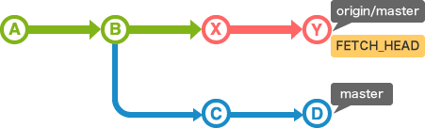
プルせずにマージ(1/2)
pullを実行すると、リモートリポジトリの内容のマージが自動的に行われてしまいます。しかし、単にリモートリポジトリの内容を確認したいだけの時はマージをしたくない場合もあります。そのような時はfetchを使用します。
fetchを実行すると、リモートリポジトリの最新の履歴の取得だけを行うことができます。取得したコミットは、名前の無いブランチとして取り込まれます。このブランチはFETCH_HEADという名前でチェックアウトすることができます。
例えば、ローカルリポジトリとリモートリポジトリのoriginのそれぞれに、Bから進んだコミットがある状態でfetchを行うと、下の図のような履歴になります。
$ git fetch
$ git checkout FETCH_HEAD
リモート
ブランチ
ローカル
ブランチ

Slide 30
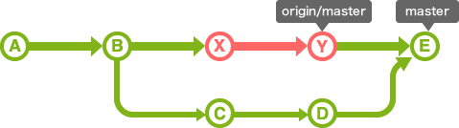
プルせずにマージ(2/2)
この状態から、リモートリポジトリの内容(FECH_HEAD)をローカルリポジトリのmasterに統合する場合は、FETCH_HEADをマージするか、改めてpullを実行します。
これにより、ローカルのmasterがリモートの
$ git checkout master
$ git merge FETCH_HEAD
リモート
ブランチ
ローカル
ブランチ

Slide 31
Git-Svnコマンド比較表
操作 | Git | Subversion
リポジトリの複製 | git clone | svn checkout
コミット | git commit | svn commit
コミットの詳細を確認 | git show | svn cat
状態確認 | git status | svn status
差分確認 | git diff | svn diff
ログ確認 | git log | svn log
追加 | git add | svn add
移動 | git mv | svn mv
削除 | git rm | svn rm
変更の取消 | git checkout / git reset | svn revert (※1)
ブランチの作成 | git branch | svn copy (※2)
ブランチの切替 | git checkout | svn switch
マージ | git merge | svn merge
タグの作成 | git tag | svn copy (※2)
更新 | git pull / git fetch | svn update
リモートへの反映 | git push | svn commit (※3)
無視ファイルリスト | .gitignore | .svnignore
※1. SVNのrevertは変更の取り消しだが、Gitのrevertは打ち消し用のコミットで、同じコマンドでも意味が異なる
※2. SVNではブランチとタグは仕組み上同一だが、Gitでは明確に異なる
※3. SVNではローカルリポジトリ/リモートリポジトリという概念がないためコミットすると即座にリモートに反映されるが、Gitではローカルリポジトリへの反映とリモートリポジトリへの反映方法が異なる

Slide 32
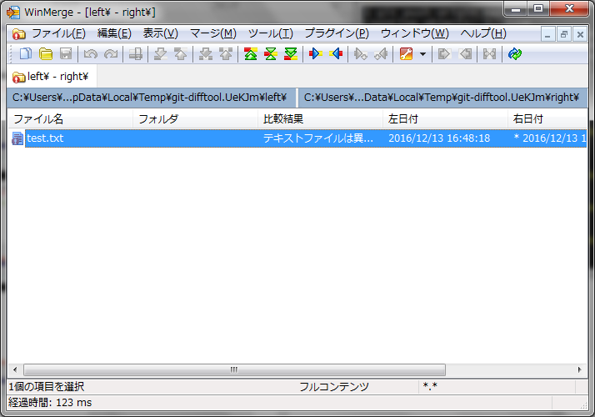
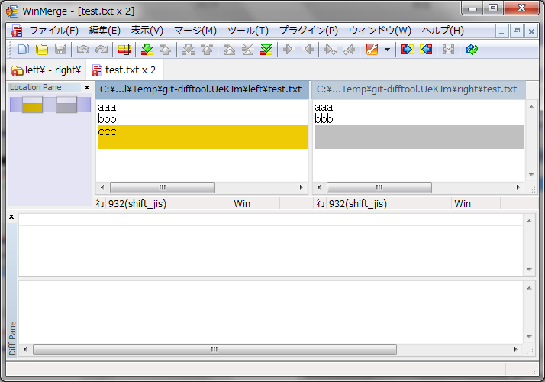
WinMergeでマージ(1/2)
まずエイリアスコマンド「windiff」を使ってFetcして
FETCH_HEADとブランチ差分をWinMergeで表示する。
こうすることで、Pullでリモートリポジトリを自動マージしてしまうことを回避でき、目視で差分を一つ一つ確認しながらマージ作業が行える。
※次のページでエイリアスコマンド「windiff」の設定方法を説明します。
$ git fetch
$ git windiff FETCH_HEAD
左はリモートリポジトリのFETCH_HEADブランチなので、ここで修正することはできません。
右がローカルのブランチなのでこちらを必要があればマージして修正することができる。

Slide 33
WinMergeでマージ(2/2)
エイリアスコマンド「windiff」の設定方法を説明します。
{ユーザディレクトリ}/.git/config に以下を追記するだけです。
※WinMergeのインストールディレクトリが上記と違う場合はご自分のPCの設定に合わせて下さい。
[diff]
tool = WinMerge
[difftool "WinMerge"]
path = C:/Program Files/WinMerge/WinMergeU.exe
cmd = \"C:/Program Files/WinMerge/WinMergeU.exe\" -f \"*.*\" -e -u -r \"$LOCAL\" \"$REMOTE\"
[merge]
tool = WinMerge
[mergetool "WinMerge"]
path = C:/Program Files/WinMerge/WinMergeU.exe
cmd = \"C:/Program Files/WinMerge/WinMergeU.exe\" -e -u \"$LOCAL\" \"$REMOTE\" \"$MERGED\"
[alias]
windiff = difftool -y -d -t WinMerge
winmerge = mergetool -y -t WinMerge

